Slide 1


VMI, kuri stato tiltus?
Efektyvaus bendradarbiavimo rezultatai
Notes:
VMI, kuri stato tiltus? Efektyvaus bendradarbiavimo rezultatai
Bendri tikslai įgalina mus siekti naujų aukštumų
Bendromis jėgomis išlaisvinta veiklos sinergija

Slide 2
2023 m. nacionalinio biudžeto pajamos: 1 757 mln. € daugiau nei planuota
+ 611 mln. € GPM
+ 71 mln. € pelno mokesčio
+ 515 mln. € PVM
+ 31,8 mln. € akcizų
Notes:
National budget revenue in 2023 exceeded the plan by EUR 1 billion 757 million - more than EUR 16.7 billion was collected instead of the EUR 15 billion that was planned before.

Slide 3
Planas viršytas 11,7 proc.
mln. eurų
VMI administruojamos NB pajamos | 2022 m. faktas | 2023 m. planas | 2023 m. faktas | 2023 m. ir 2022 m. fakto palyginimas |  | 2023 m. fakto ir plano palyginimas
 |  |  |  | +/- | % | +/- | %
GPM | 5 118,4 | 5 088,8 | 5 700,0 | 581,5 | 111,4% | 611,2 | 112,0%
Pelno mokestis | 1 592,4 | 1 666,8 | 1 737,8 | 145,3 | 109,1% | 71,0 | 104,3%
PVM | 5 678,9 | 5 452,0 | 5 967,8 | 288,9 | 105,1% | 515,8 | 109,5%
Akcizai | 1 652,0 | 1 697,8 | 1 729,6 | 77,6 | 104,7% | 31,8 | 101,9%
Kitos pajamos | 1 316,4 | 1 100,8 | 1 628,6 | 312,2 | 123,7% | 527,8 | 147,9%
Viso | 15 358,2 | 15 006,2 | 16 763,9 | 1 405,7 | 109,2% | 1 757,7 | 111,7%

Slide 4
Didieji ir vidutiniai MM sumoka apie 70% visų mokesčių
Notes:
Nacionalinio biudžeto pajamos čia.

Slide 5
PVM atotrūkis nuosekliai mažėja
Notes:
Didžiausias prekybos ir transporto sekcijose
Vertinant PVM atotrūkį pagal ekonomines veiklas, esmines problemas matome didmeninės ir mažmeninės prekybos, nekilnojamojo turto sektoriuose, todėl šių veiklų sritims ir toliau tikslinga skirti didesnį dėmesį. Nauji įverčiai bus kovo pab – balandžio pradžioje.
PVM atotrūkis rodo, kiek mokestinių pajamų negaunama dėl lengvatinių tarifų, išimčių, tačiau didžiąją jo dalį lemia įstatymų neatitinkanti mokesčio mokėtojų elgsena (sukčiavimo schemos, mokesčio slėpimas ir vengimas, tyčiniai bankrotai, netyčinės klaidos PVM deklaracijose ir pan.). 2021 m. Lietuvoje su įstatymų nesilaikymu susijęs atotrūkis palyginti su 2020 m. sumažėjo 4,2 p.p. ir sudarė 14,5 proc. Didžiausias PVM atotrūkis pastebėtas Rumunijoje (36,7 proc.), Maltoje (25,7 proc.) ir Graikijoje (17,8 proc.). Mažiausi atotrūkiai buvo Nyderlanduose (-0,2 proc.), Suomijoje (0,4 proc.) ir Ispanijoje (0,8 proc.).
18-osios LRV programoje, patvirtintoje 2020 m. gruodžio 11 d. LR Seimo nutarimu Nr. XIV-72 216. str nurodytuose 2030 m. sėkmės rodikliuose pasakyta, kad Pridėtinės vertės mokesčio (PVM) atotrūkis – 10 proc. (šiuo metu – 25 proc.).
PRIEŽASTYS:
Prie laipsniško PVM atotrūkio mažėjimo prisidėjo ir nuoseklus administratoriaus darbas, ir augantis mokesčių mokėtojų sąmoningumas, ir, galimai, dėl pandemijos pasikeitę vartotojų įpročiai: pvz. aktyvesnė prekyba elektroninėje erdvėje, didesnis atsiskaitymas negrynaisiais pinigais ir kt.
Kodėl Lietuvoje toks atotrūkis nei kitose Baltijos šalyse?
PVM atotrūkio dydį lemia ne tik mokesčių administravimo efektyvumas, bet ir įvairių veiksnių sąveika, kur vienas priežasčių rinkinys gali būti aktualus vienai valstybei, kai kitoje atotrūkį gali lemti jau visai kitos priežastys. Jomis gali būti ir gyventojų vartojimo įpročiai bei vartojimo “krepšelio” struktūra, pvz., kokia dalis prekių bei paslaugų įsigyjama iš pardavėjų ne PVM mokėtojų (turgavietės, asmenys vykdantys individualią veiklą), skirtinga mokesčių mokėtojų moralė, pasitikėjimas valstybe ir jos institucijomis, mokesčių administratoriaus veiksmų griežtumas, pačio PVM teisinis reglamentavimas ir administravimo sudėtingumas, skirtinga ekonomikos struktūra ir kita.
Be to, kaip nuolat pažymi Europos Komisijos atstovai, minimas vertinimas yra atliekamas ne tikslu apskaičiuoti tikslų PVM atotrūkio įverti (todėl minėtų aplinkybių įtaka nėra sureikšminama), o, remiantis reguliariai vykdomais skaičiavimais, sudaryti galimybę valstybėms suprasti, ar taikytos priemonės duoda laukiamus rezultatus, t. y. svarbi pokyčių tendencija, o konkretus rodiklis. Lietuvos atveju, ši tendencija išlieka stabiliai mažėjanti, o atotrūkio sumažėjimas 2021 m. yra didžiausias per visą skaičiavimo laikotarpį.
5

Slide 6
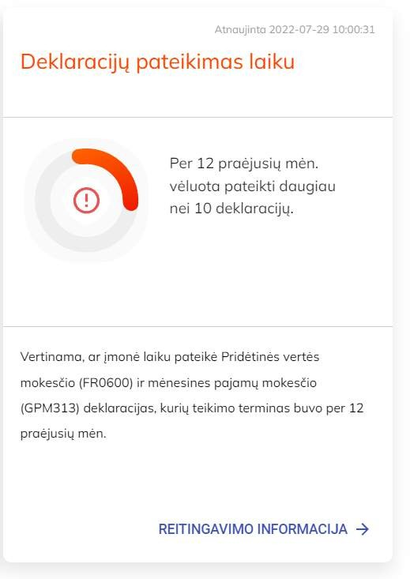
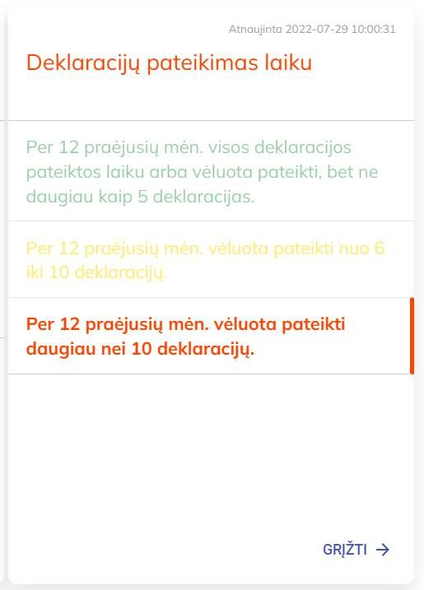
Kliento profilis – 237 tūkst. Lietuvos įmonių
Informacija pateikiama kortelėse:
priekyje – vertinimas,
gale – rodiklio reikšmės.
Įmonių vertinimas (02 12):
34,1 % visi žali rodikliai
23,9 % iki 3 geltonų rodiklių
27,6 % 1 raudonas rodiklis
14,4 % > 1 raudonas rodiklis

Slide 7




Ko sieksime toliau?
Tobulinti Kliento profilį atsižvelgiant į išsakytus verslo poreikius
Atverti daugiau duomenų
Plėsti Kliento profilio funkcionalumus ir integruoti jį kitose platformose bei paversti reputacijos ženklu

Slide 8
Naujausias – vidutinio darbo užmokesčio kriterijus
Kliento profilyje įmonės mėnesinis vidutinis darbo užmokestis lyginamas su panašių pagal ekonominę veiklą ir regioną įmonių, vidutinio užmokesčio mediana
Raudona Įmonės VDU > 25 % mažesnis, nei mediana
Geltona Įmonės VDU mažesnis nei mediana, bet ne daugiau kaip 25 %
Žalia Įmonės VDU didesnis nei mediana

Slide 9

Planuose – daugiau elgsenos kriterijų
Didelė darbuotojų dalis gauna mažiau nei minimalų mėnesio atlyginimą
Įmonė nuolat deklaruoja nuostolingą veiklą
Notes:
Įmonės rizika dėl didelės dalies darbuotojų, gaunančių mažiau nei minimalų mėnesio atlyginimą. Konkreti dalis kol kas nenustatyta, nes reikia aptarti ir turėti kiekvienos įmonės statistiką; galbūt bus nustatyti skirtingi rodikliai skirtingoms ekonominėms veikloms.
Įmonės rizika dėl nuosekliai deklaruojamų nuostolių. Dabartinis kriterijus - trys nuostolingi metai iš eilės - laikoma rizikinga, nepriklausomai nuo nuostolio dydžio. VMI kliento profilyje planuojama šį kriterijų sušvelninti, galbūt keičiant nuostolingų metų skaičių ar nuostolio sumą. Apie šį kriterijų diskutuojama darbo grupėje, o diskusijos su verslo ekspertais protokolas yra nurodytas dokumente.

Slide 10

Parama UA pergalei
VMI Ukrainai jau perdavė 270 valstybės konfiskuotų transporto priemonių už 804 tūkst. €
Šiuo metu perdavimui paruošti ir laukia atvykstančių ukrainiečių dar 17 automobilių
Notes:
Nuo 2022 m. lapkričio mėn.
VMI Ukrainai jau perdavė 270 valstybės konfiskuotų transporto priemonių už 804 tūkst. €.
Šiuo metu perdavimui paruošti ir laukia atvykstančių ukrainiečių dar 17 automobilių
VMI Ukrainai perdavė ir įvairių mobiliųjų telefonų, planšetinių kompiuterių, LED žibintuvėlių ir kitos technikos 18 tūkst. Eur

Slide 11
PRIEŽIŪROS REZULTATAI
2023 m.
Notes:
VMI, kuri stato tiltus? Efektyvaus bendradarbiavimo rezultatai
Bendromis jėgomis išlaisvinta veiklos sinergija

Slide 12
Kontrolės veiksmus keičia rezultatyvi stebėsena
93 mln. €
97,5 mln. €
117 mln. €
134 mln. € 163,8 mln. €
Notes:
Bendras mokestinių prievolių tinkamo vykdymo rezultatas – 163,8 mln. Eur – susideda iš 110,5 mln. eurų (sudaro 67 proc. bendros sumos dalį), kuriuos mokesčių mokėtojai papildomai deklaravo po vykdytų stebėsenos procedūrų ir 53,3 mln. (sudaro 33 proc. bendros sumos dalį) eurų, nustatytų vykdytų operatyvių patikrinimų, mokestinių tyrimų ir mokestinių patikrinimų metu. Pažymėtina, kad toks rezultatas ne tik 22 proc. viršijo 2022 m. rezultatus (134 mln. Eur), tačiau taip pat ir priešpandeminių 2019 m. rezultatus (127 mln. Eur).
Vertinant mokestinių prievolių vykdymo priežiūros mastą ir pobūdį, pažymėtina:
nors po 2020 m. ir 2021 m. buvusio priežiūros veiksmų skaičiaus sumažėjimo stebimas bendras priežiūros veiksmų skaičiaus augimas - 2022 m. yra fiksuotas bendro jų skaičiaus augimas 6 proc. (iš viso 26,4 tūkst.), 2023 m. priežiūros veiksmų augimas sudarė 14 proc. (28,3 tūkst.); net tris ketvirtadalius (21355) jų sudarė stebėsenos veiksmai, t.y., atvejai, kuomet mokesčių mokėtojams yra nurodomi konkretūs trūkumai ir pasiūloma juos pašalinti, netaikant sankcijų;
mokestinių tyrimų ir mokestinių patikrinimų, kuomet kompleksiškai vertinamas mokesčių apskaičiavimo bei deklaravimo teisingumas, skaičius 2023 m. sudarė tik mažiau kaip penktadalį (17 proc.) visų kontrolės veiksmų.

Slide 13
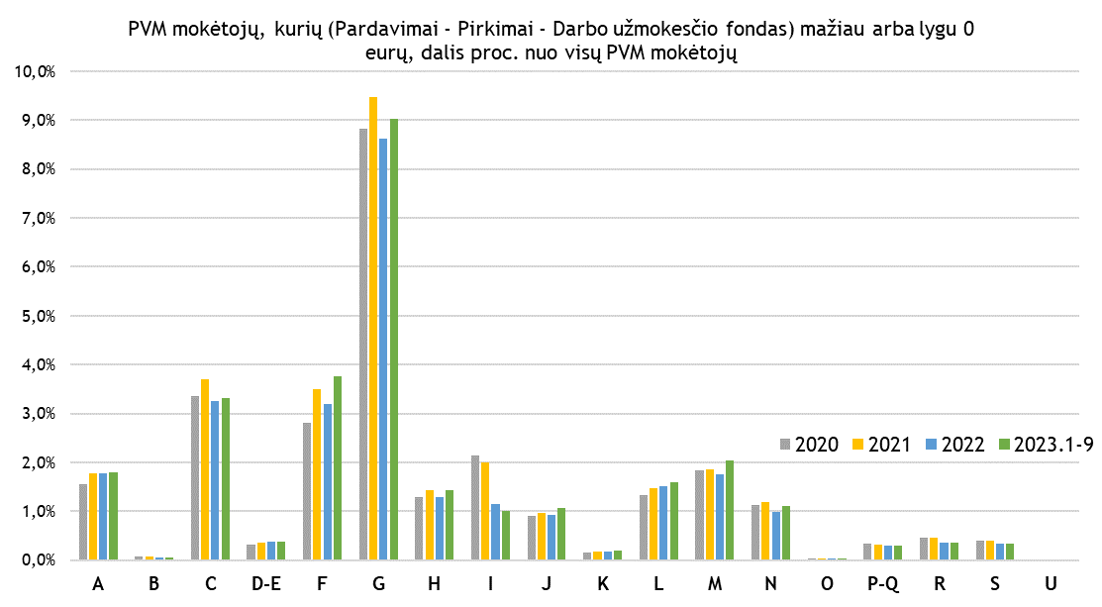
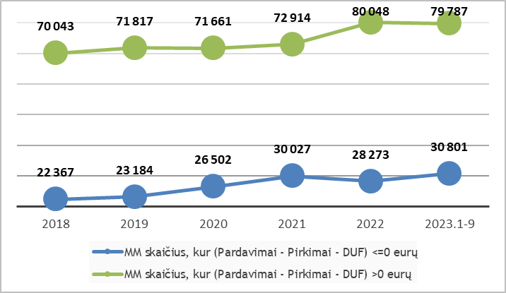
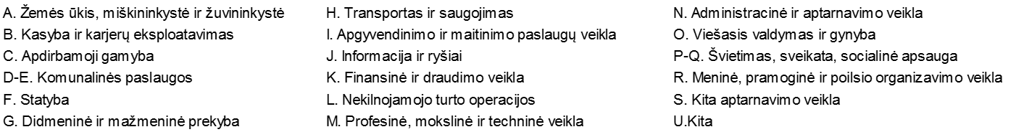
Prekybos veikloje daug realios pridėtinės vertės bei pelno nekuriančių įmonių
Notes:
Vertinant juridinių asmenų riziką dėl galimo pardavimų (pajamų) slėpimo skaičiuojant neigiamą „likutinį pelną“ (pardavimai – pirkimai – darbo užmokesčio suma) pagal ekonomines veiklas, PVM mokėtojų dalis proc. nuo visų PVM mokėtojų didžiausia yra prekybos sektoriuje, taip pat gamybos, statybos sektoriuose.

Slide 14
Prekybos sektorius 2022 m.: rodikliai gerėja, tačiau rizika lieka
Priežiūros priemonė – klausimynas:
70 % atsakiusių į klausimyną mokesčių mokėtojų elgsena pasikeitė – pardavimai auga didesniu tempu nei atsargos
Pagal klausimynų duomenis, klientų turimos atsargos nuo 2022 m. pradžios iki klausimyno pildymo dienos sumažintos beveik 40 mln. €, t.y. 24 %
Klientų, kuriems buvo taikytos poveikio priemonės, PVM prievolės augimas 2022 m. sausio - gruodžio mėn. spartesnis nei viso prekybos sektoriaus, t.y. PVM prievolė augo 28 % arba 22,3 mln. €
Visas prekybos sektorius (G46;G47):
pardavimai augo 9,8 mlrd. € arba 22 %
deklaruota PVM prievolė augo 228 mln. € arba 10 %
Notes:
Po išsiųstų 1,5 tūkst. klausimynų klientų turimos atsargos sumažėjo beveik 40 mln. eurų, o prekybininkų, kuriems buvo taikomos poveikio priemonės, PVM augo 28 proc. (o t.y. sparčiau nei viso prekybos sektoriaus, kur PVM prievolės augimas sudarė 10 proc.)
Apie 70 proc. atsakiusių į klausimyną mokesčių mokėtojų elgsena keitėsi – pardavimai augo sparčiau nei atsargos;
Rodikliai gerėja, tačiau rizika lieka. Nors matome teigiamus pokyčius visame prekybos sektoriuje, tačiau rizikos dėl pajamų neapskaitymo lieka (tą rodo veiklos pelningumo rodikliai o taip pat ir operatyvios/teritorinės kontrolės metu fiksuojami pažeidimai). Šio sektoriaus priežiūra numatyta ir 2023 m. ; bus tęsiamos priemonės ir dėl atsargų likučių, papildomas pokyčių vertinimas gavus 2022 m. FAD duomenis.
Pažymėtina, kad nuo projekto pradžios buvo iškeltas tikslas rezultato siekti „švelniosiomis“ priemonėmis, todėl į griežtesnius veiksmus eita tik kraštutiniais atvejais, matant ryškesnes rizikas.
Pastebima, kad didesnė rizika nustatoma tose sferose, kur vyrauja atsiskaitymai grynaisiais pinigais (prekyba rūbais, baldais, „kaimo krautuvės“ ir pan.), teisinasi tokie rizikingumo kriterijai kaip ryškus apyvartinių lėšų trūkumas, kuris kompensuojamas atskaitingų FA įnašais, per ilgą laikotarpį (5 metai) nesugeneruojama papildoma pridėtinė vertė, nuostolinga veikla, P/P santykis mažiau nei 1. Pasitaikė atvejų, kai stebėsenos metu MM, patys atlikę inventorizacijas, likučius sumažino net iki 80 proc.
Neatitiktis dėl pagrindinės veiklos: atlikus klausimynuose nurodytų duomenų analizę, pastebėta, kad net apie trečdalis MM, neteisingai deklaruoja savo pagrindinės vykdomos kodą. Todėl visi prekybininkai iki 2023 m. vasario 22 d. gaus pranešimus dėl pagrindinės veiklos bei veiklos vykdymo vietų deklaravimo/patikslinimo. Pranešimas numatytas siųsti automatizuotai 33434 MM (JA), kurie kaip pagrindinę vykdo G46, G47 veiklas, turi statusą „0.teisinis statusas neįregistruotas“, bei kuriems nebuvo taikytos poveikio priemonės dėl atsargų 2022 m.

Slide 15
Prekybos sektorius 2023 m.: dvigubai geresni rezultatai įmonių (2,9 tūkst.), kurios buvo įspėtos apie įžvelgiamas rizikas
Pardavimai didėjo beveik
+ 13 %
Deklaruota PVM prievolė augo
+ 8 %
Visame prekybos sektoriuje:
pardavimai mažėjo 5 %
PVM prievolė didėjo 4 %
Pasikeitė elgsena: 2022 m. mokėtojų pirkimai buvo didesni nei pardavimai, o 2023 m. elgsena keičiasi – pardavimai didesni nei pirkimai ir kuriantys papildomą pridėtinę vertę
Klientai tikslino duomenis ir už ankstesnius laikotarpius:
Pardavimai + 2 %
Deklaruota PVM prievolė + 4 %
Notes:
Elgsena.
2023 m.
Bendrai prekybos sektorius 2023 m. 1-12 mėn. palyginus su 2022 m. 1-12
-pardavimai mažėjo 5 proc. arba 3,2 mlrd. eurų,
-pirkimai mažėjo 2,7 mlrd. eurų, t.y. 6 proc.,
-PVM prievolė didėjo 4 proc. (+112 mln. eurų).
„Švelniosios/prevencinės“ poveikio priemonės taikytos 2878 mokėtojams, t.y. jie gavo pranešimus dėl galimai neapskaitytų pajamų arba klausimynus dėl kaupiamų atsargų.
(Mokėtojai klausimynams atrinkti dėl galimai neteisingai apskaitytų/deklaruotų pajamų ir mokestinių prievolių (neigiamai vertinami rodikliai dėl P/P santykio, apyvartinių lėšų trūkumo, pelningumo):
PVM mokėtojų, kuriems taikytos prevencinės priemonės, rodikliai geresni nei viso sektoriaus (tą patį rodo ir ankstesnės mūsų praktikos), t.y.
Pardavimai didėjo 24,2 mln. eurų, arba 13 proc.
Pirkimai nežymiai sumažėjo (0,5 proc.)
P/P santykis didėjo nuo 0,9 iki 1,1 – tai reiškia, kad pernai mokėtojų pirkimai buvo didesni nei pardavimai, o šiemet elgsena keičiasi – pardavimai didesni nei pirkimai ir kuriantys papildomą pridėtinę vertę.
Deklaruota PVM prievolė augo 3,3 mln. eurų, arba 8 proc.
Be to, mokėtojai tikslino duomenis ir už ankstesnius laikotarpius (lyginant 2023-09-29 PVMD duomenis su buvusiais atrankų metu už 2022 m. ir 2023 m. I pusmetį):
Pardavimų 5,9 mln. eurų, arba 2 proc. daugiau
Deklaruotos PVM prievolės 794 tūkst. eurų, arba 4 proc. daugiau

Slide 16
SDK: rezultatai automobilių prekybos sektoriuje
FA ir JA, įregistravusių automobilių prekybos veiklą, skaičiaus augimas
Sumokėtų mokesčių automobilių prekybos srityje augimas (mln. €)
Notes:
Išaugo įregistruotos automobilių prekybos veiklos skaičius:
–2023-10-01 lyginant su 2021-01-01 fizinių asmenų, įregistravusių automobilių prekybos veiklą, skaičius išaugo 41 proc. (nuo 2 995 iki 4 219), juridinių asmenų (nuo 6 896 iki 7 672) – 11 proc.
Visas sektorius išaugo apie 20 proc.
Sumokėti mokesčiai:
Įvedus SDK, ženkliai išaugo sumokėti mokesčiai automobilių prekybos sektoriuje: 2022 m. lyginant su 2020 m. sumokėti mokesčiai išaugo 2,2 karto (nuo 176 mln. Eur iki 389 mln. Eur).
Automobilių prekybos sektoriaus sumokėti mokesčiai, skaičiuojant be 10-ies įmonių, turinčių didžiausius autosalonus, 2023 m. palyginti su 2022 m., išaugo 46,3 proc., kai autosalonų sumokėti mokesčiai augo 6,5 proc. ir jų dalis viso sektoriaus sumokėtų mokesčių sumoje sumažėjo nuo 48,0 proc. iki 40,2 proc.
2023 m. visas sektorius sumokėjo 495,2 mln. Eur mokesčių, iš jų 10 didžiausių salonų – 198,9 mln. Eur, sektorius be 10-ies didžiųjų salonų – 296,3 Eur.

Slide 17
Nuo 2023 m. – tikslinis dėmesys didelės vertės turtu (>40 mln. Eur) disponuojantiems asmenims
2023 m. nustatyta nedeklaruotų apmokestinamųjų pajamų suma —
10 mln. €
Nedeklaruotos iš užsienio gautos pajamas;
Dirbtinai didinamos vertybinių popierių įsigijimo kainos;
Netinkamai nustatoma asmens rezidavimo vieta.
~ 2 mln. €
mokėtini mokesčiai
Notes:
Manau pagrinde dėl to, kad TFA gaunamų pajamų struktūra skiriasi nuo kitų FA asmenų pajamų struktūros:
TFA gaunamose pajamose didžiausią dalį pajamų sudaro finansinių priemonių pardavimo pajamos, iš kurių dar atimama įsigijimo kaina ir dividendai
O kiti FA daugiausia gauna darbo užmokestį
TFA GPM ir pajamų santykis 2019 m. buvo – 8,4 proc. (visos Lietuvos - 11,21 proc.), 2020 m. – 10,8 proc. (visos Lietuvos – 10,96 proc.), 2021 m. – 11,2 proc. (visos Lietuvos - 10,96 proc.), 2022 m. – 10 proc. (visos Lietuvos -11,36).
Pastebėtina, kad efektyvus GMP tarifas yra mokesčio ir apmokestinamųjų pajamų santykis, tokio paskaičiavimo VMI šiai dienai neturi, APAD skaičiuoja GPM ir pajamų apyvartos santykį, mes pasiskaičiavome pagal turtinguosius analogiškai.

Slide 18
Privatūs poreikiai – įmonės lėšomis
Automobiliai ir motociklai
Laivai
Nekilnojamasis turtas
Kelionės
Įvairių buities daiktų, prabangos prekių ar paslaugų, skirtų asmeniniams poreikiams, įsigijimas
2020 - 2022 m. pajamas deklaravusių JA skaičius padidėjo 2,3 karto (nuo 4,8 tūkst. iki 11,4 tūkst.);
Pajamų natūra suma padidėjo 2,4 kartus (nuo 58 mln. iki 142 mln. Eur);
Išskaičiuota GPM suma – 3 kartus (nuo 6 mln. iki beveik 18 mln. Eur).
Notes:
Pajamas natūra už 2022 m. deklaravo dvigubai daugiau įmonių nei už 2020 m., beveik 84 mln. eurų išaugo jų apskaičiuotų pajamų suma (2022 m. – beveik 142 mln. eurų), reikšmingai – beveik 3 kartus augo deklaruotų mokesčių suma: nuo 2020 m. 6 mln. eurų GPM iki 2022 m. – beveik 18 mln. eurų.

Slide 19
Kasdien į i.EKA duomenis teikia 4258 kasos aparatų
Pareiga teikti kasos kvitų duomenis į i.EKA nustatyta etapais.
Nuo 2023 m. duomenis teikia verslininkai, kurių pajamos 2021 m. viršijo 300 tūkst. eurų:
2023 m. sausio 1 d. - naudojantys kompiuterinius kasos aparatus
2023 m. lapkričio 1 d. – PVM mokėtojai, naudojantys elektroninius kasos aparatus.
2024 m. gegužės 1 d.
Verslininkai, naudojantys senuosius kasos aparatus, kurių negalima įsigyti nuo 2019 m.
2025 m. gegužės 1 d. - visi verslininkai

Slide 20
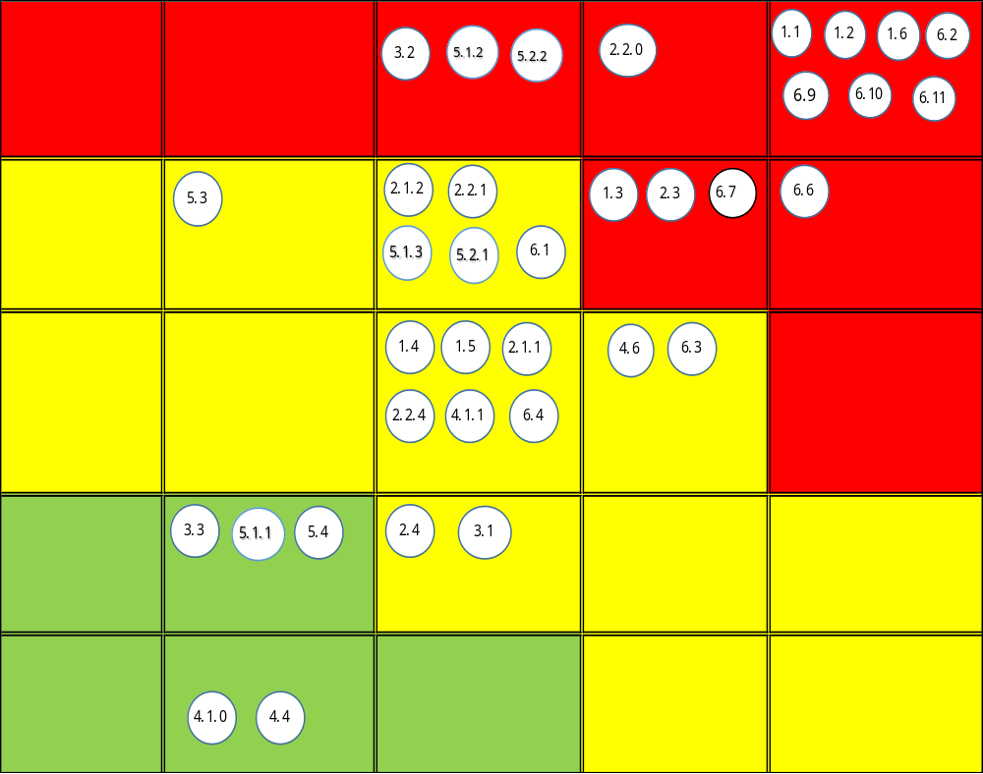
Rizikos ir prioritetai 2024 m.
1.1. | Nedeklaruotos arba netinkamai deklaruotos PVM prievolės deklaruojant pardavimus (įskaitant PVM lengvatų taikymą)
1.2. | Galimai nepagrįsta PVM atskaita
1.3. | Sandoriai su ES valstybių narių PVMM
1.6. | PVM sukčiavimas
2.2.0. | Pelno (ir kt.) mokesčių vengimas (mažinimas) įmonių grupėse
2.3. | Pajamų neapskaitymo rizika
3.2. | Neapskaitytas ir nelegalus darbas, neapskaityto darbo užmokesčio mokėjimas (vengiant GPM, VSD)
5.1.2. | Vengimas apskaityti ir deklaruoti gaunamas IDV pajamas, mokesčio mažinimas deklaruojant nepagrįstas IDV išlaidas
5.2.2. | Turto ir išlaidų neatitikimas gautoms pajamoms
Poveikis
Tikimybė

Slide 21

2024 m. prioritetai sektorinių/sričių požiūriu
Didmeninė ir mažmeninė prekyba
Statybos
Apdirbamoji gamyba
Transportas ir saugojimas
Automobilių prekyba ir remontas
Viešasis maitinimas
Elektroninė erdvė
Privatūs poreikiai

Slide 22

Pasitikėjimą kuriame kartu!
Notes:
Ačiū, kad pasitikėjimą kuriame kartu.

